Slide 1
○○避難所
ペット対応手順書
本手順書は最初にペットと一緒に
避難された方へ渡してください
〇〇〇〇年〇月
○○避難所運営委員会作成

Slide 2
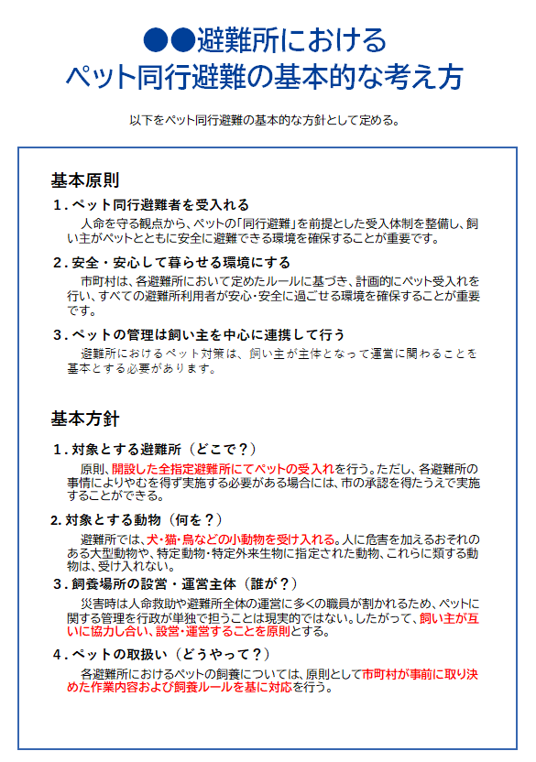
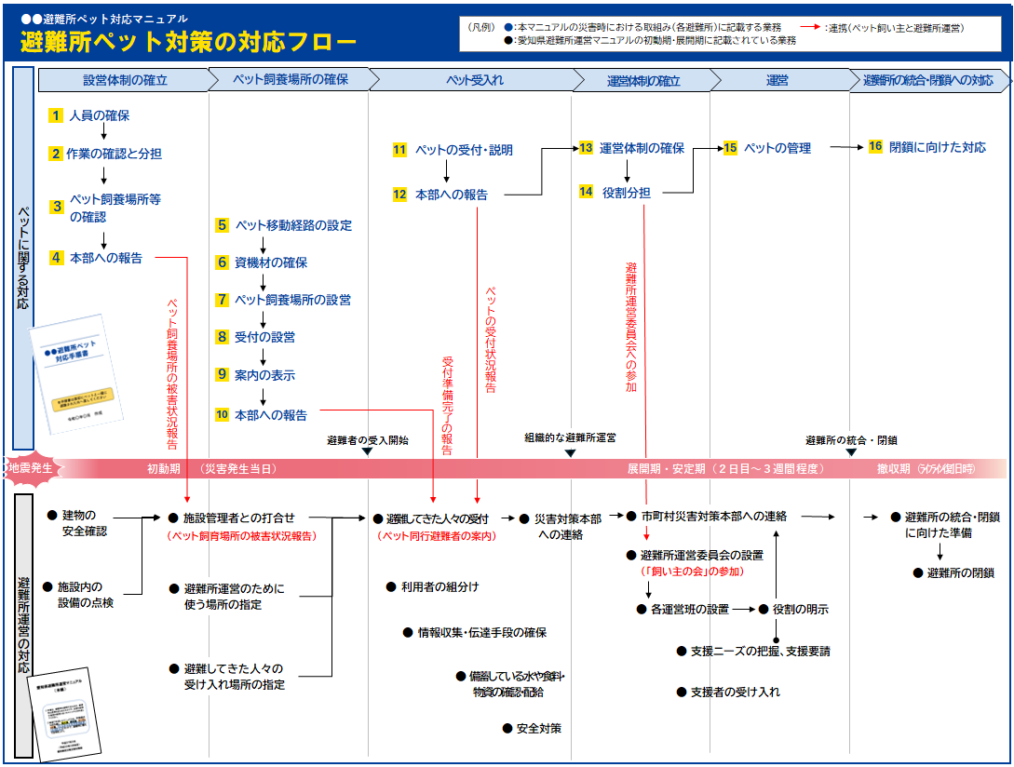
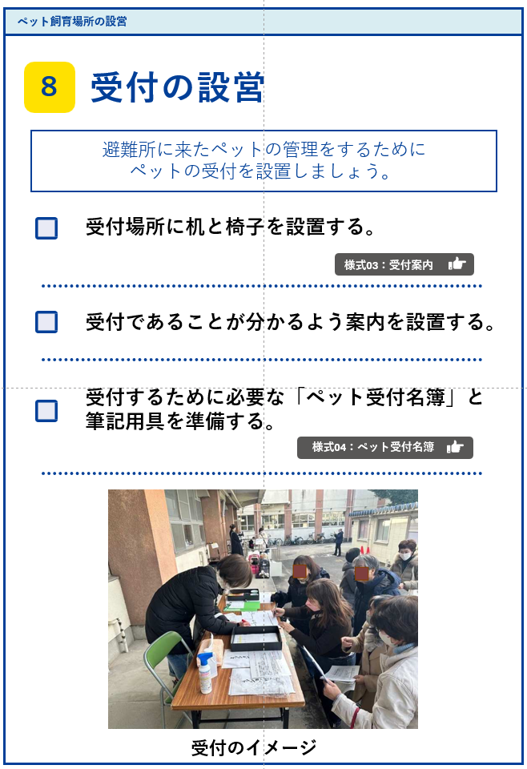
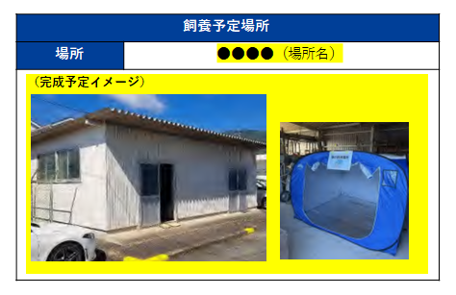
手順書の使い方
この手順書は、災害時に避難所でのペット対応として実施すべき事項をまとめたものです。内容には、災害発生前に事前に検討された取り決めが反映されています。
飼い主同士で協力しながら、本手順書に基づいて作業を進めてください。
■ 手順書の構成
1. 市町村におけるペット同行避難の基本方針
ペットを受け入れる避難所に共通して適用される、市町村のペット同行避難の基本的な考え方を示しています。この考え方を前提として避難所でのペット対応を行いましょう。
2. 避難所ペット対策の対応フロー
ペットを受け入れる避難所におけるペット対応の全体像を示した図です。この図を活用して、対応の流れを把握しながら、避難所運営委員会との主な連携ポイントを確認しましょう。
3. 対応手順書
全体像に書かれた各対応の具体的な内容を記した手順書です。この手順書を活用して、どのようにして避難所の飼養場所の設営や運営を行うかを確認しましょう。
避難所ごとの手順書内容の検討について
手順書において、各避難所で事前に検討や修正が必要な箇所については、「黄色マーカー」で示しています。本編の内容を基に、各避難所の実情に応じた事前検討を進めていただき、その検討結果を該当する黄色マーカー箇所へ反映してください。

Slide 3
市町村における
ペット同行避難に関する基本方針
基本方針
1.受入対象施設（どこで？）
市町村が決定した「ペット同行避難が可能な施設」については（別紙）のとおりとし、これらの施設においては、可能な限りペットの受入れを行う。
2.受入対象とするペットの条件（何を？）
受入対象施設では、家庭動物等のうち、犬や猫などの小型の哺乳類と鳥類・爬虫類を受け入れる。ただし、牛や馬などの大型動物や、特定動物・特定外来生物に指定された動物、これらに類する動物は、受け入れない。
3.飼養場所を設営・運営する主体（誰が？）
災害時は人命救助や施設全体の運営に多くの職員が割かれるため、ペットに関する管理を市町村が単独で担うことは現実的ではない。したがって、飼い主が互いに協力し合い、設営・運営することを原則とする。
4.飼養場所等の設置・運営に係る整理事項（どうやって？）
飼養場所・ペットの経路・飼い主受付は施設ごとで検討する。その際には、他の施設利用者に配慮して接触を避けられる場所とし、動物数や施設状況に応じて適切な飼養場所を選び、現状の備蓄資材や施設構造で対応可能な設営方法を検討すること。 （ただし、「〇〇避難所では飼い主とペットが同じ場所で生活する」、「飼養場所は一律屋外とする」など。）
また、飼養場所の運営方法や各飼い主が守るべき飼養ルールについては、本手順書を基本とする。
基本原則
1.被災者が安心して避難できる体制の整備
飼い主がペットを理由に避難をためらうことのないように、ペットと共に安心して避難できる環境を提供することを基本とする。
2.多様な避難所利用者への配慮と適正飼養の両立
他の避難所利用者への配慮と、ペット自身の健康に配慮した適正飼養との両立に より、良好な避難生活を送るための環境を確保することが重要である。
3.平時からの周知と実状に応じた柔軟な対応
平時からペットの受入方針やルールを整理し、地域住民などへ周知することが大切であり、災害時においては地域の実状に合わせた対応が必要である。
4.飼い主、避難所運営者、施設管理者など、それぞれの立場に応じた適切な役割分担
飼い主、避難所運営者、施設管理者、市町村、動物関係従事者などが、それぞれの役割を適切に果たすことが必要である。

Slide 4
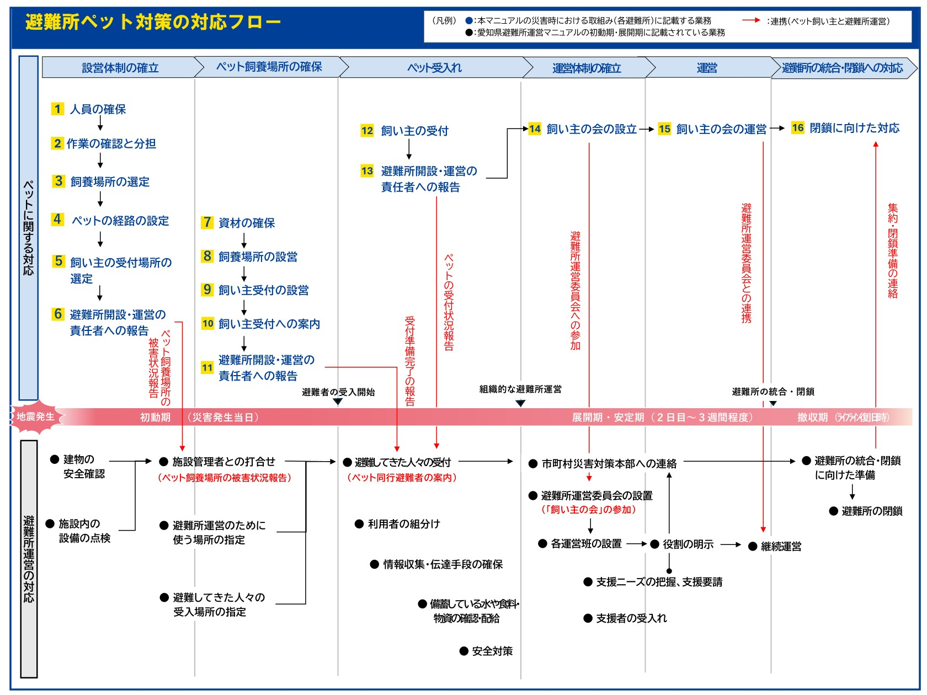

Slide 5

設営体制の確保
1
人員の確保
避難してきた飼い主で協力して準備をするため、
飼い主に声をかけて人員を確保しましょう。
避難所に避難してきた飼い主を集め、これから飼養場所を設営する旨を伝え、設営作業への協力を依頼する。
各飼い主へ、ペットは飼養場所の設営が完了するまでの間、一時的に係留しておくように伝える。
ペットの一時的な係留
ペットは可能な限り1か所にまとめて、他の避難所利用者とは離れた安全な場所に一時的に係留し、飼い主の中から見守り役を配置する。
すでに受付が始まっている場合
すでに避難者の受付が始まっており、ペットが飼い主と共に避難所利用者の居住場所に収容されている場合には、速やかにペットを一時的な係留場所へ移動するよう飼い主へお願いする。

Slide 6
設営体制の確保
2
作業の確認と分担
集まった飼い主で役割分担するため、
全体像を見て対応内容を確認しましょう。
「避難所ペット対策の対応フロー」をもとに今後の対応内容の全体像を把握する。
各対応について担当者を決定し、必要に応じて作業の分担を行う。
避難所ペット対策の対応フロー

Slide 7
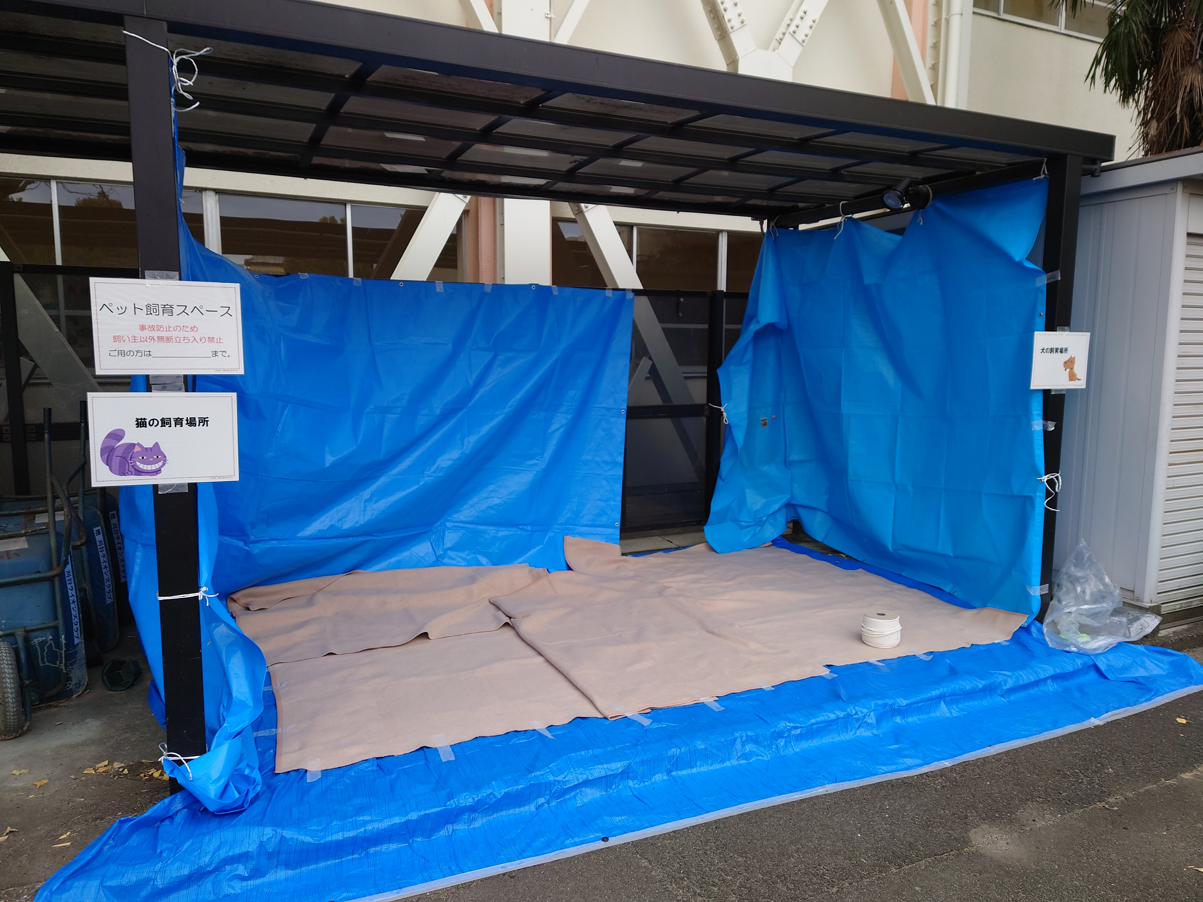
被害状況の確認
3
飼養場所の選定
予め検討した飼養場所の候補地の安全確認を行い、
適切な飼養場所を決めましょう。
飼養場所の候補地が安全な場所か確認し、どの場所を飼養場所にするか選ぶ。
飼養場所 その１
場所 | ●●●●（場所名） | 優先度 | 1位
（完成予定イメージ）
© 愛知県、場所：刈谷市
次ページにつづく

Slide 8
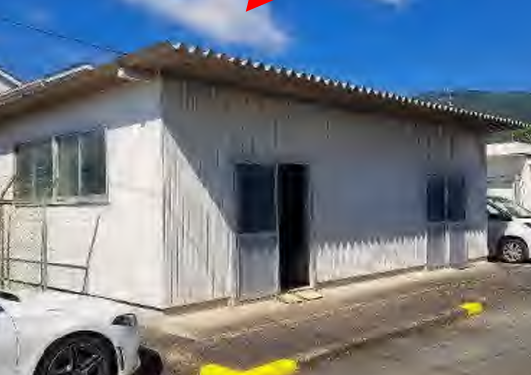
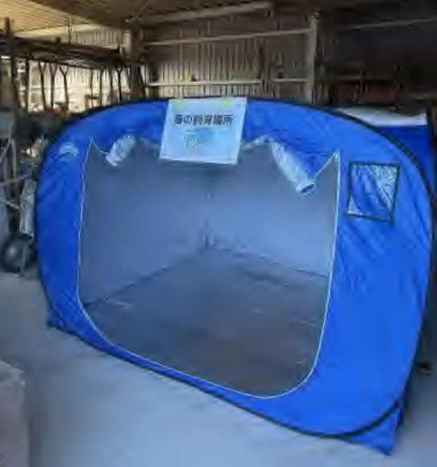
被害状況の確認
3
飼養場所の選定
飼養場所 その２
場所 | ●●●●（場所名） | 優先度 | 2位
（完成予定イメージ）
© 愛知県、場所：新城市
© 愛知県、場所：新城市
予定の場所が使えない場合
飼養場所が予定どおり使用できない場合は、避難所開設・運営の責任者や施設管理者と協議のうえ、代替となる場所を決定する。

Slide 9
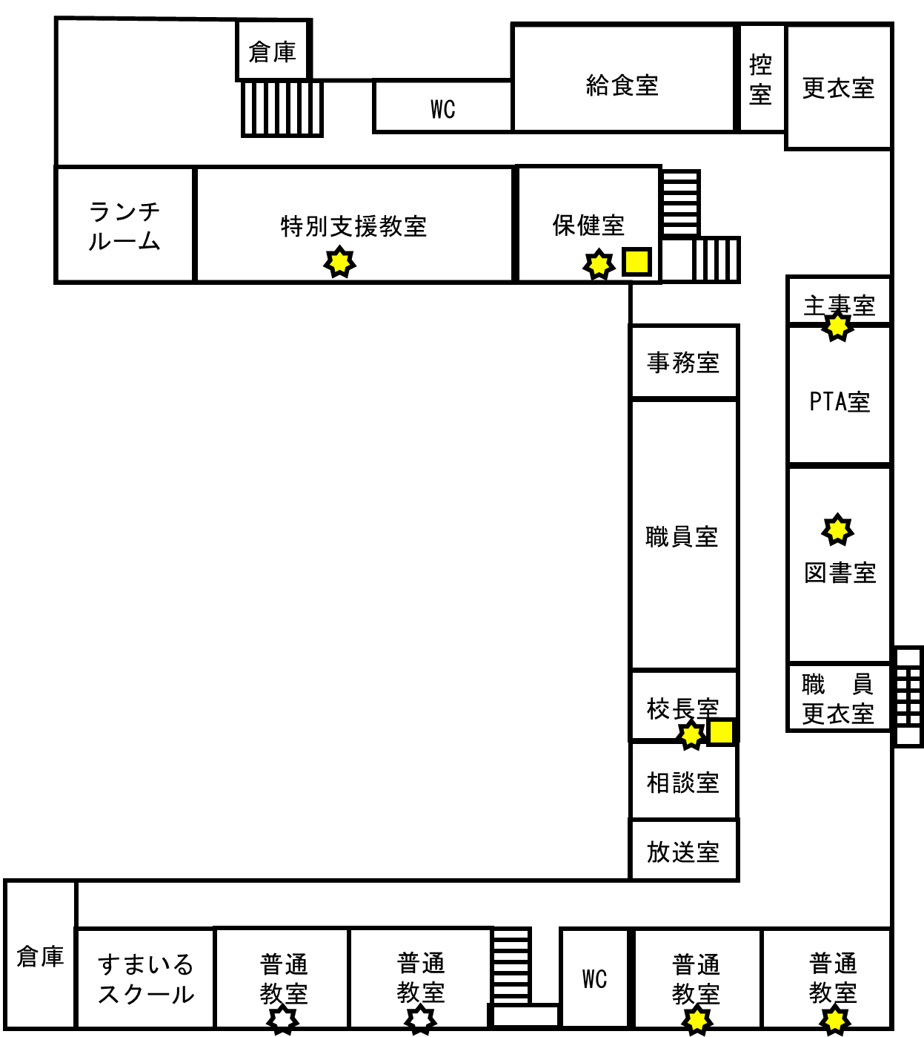
飼養場所の設営
4
ペットの経路の設定
予め検討したペットの経路が安全か確認しましょう。
検討したペットの経路が設定できるか確認し、必要に応じて修正を行う。
ペットの経路の設定
人の経路とペットの経路が交差していないかを念入りに確認する。
ペットが通行しても良い出入口から 飼養場所の候補地（優先度1位）までの経路
飼い主とペットの経路
飼い主受付
他の避難所利用者の経路
小型ペット
ケージ室
受付
大型ペット
係留スペース
次ページにつづく

Slide 10
飼養場所の設営
4
ペットの経路の設定
ペットが通行しても良い出入口から 飼養場所の候補地（優先度2位）までの経路
飼い主とペットの経路
飼い主受付
大型ペット
係留スペース
他の避難所利用者の経路
受付
小型ペット
ケージ室
予定の場所が使えない場合
飼養場所が予定どおり使用できず、経路を変更する必要がある場合は、避難所開設・運営の責任者や施設管理者と協議のうえ、代替となる経路を決定する。

Slide 11
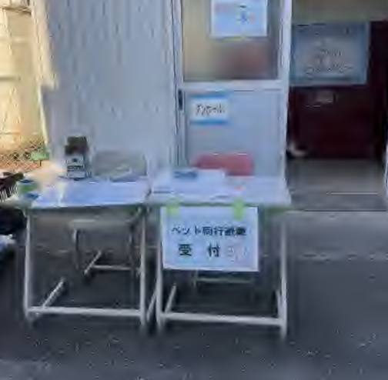
被害状況の確認
5
飼い主の受付場所の選定
予め検討した飼い主受付を設ける場所の
安全確認をしましょう。
「飼い主受付」の候補地が安全な場所か確認し、どの場所で飼い主受付を設けるか選ぶ。
候補地1：南校舎の校門前
候補地2：北校舎の職員通用門
飼い主受付の完成イメージ
（完成イメージ）
© 愛知県、場所：新城市
予定の場所が使えない場合
飼い主受付が予定とおり使用できない場合は、避難所開設・運営の責任者や施設管理者と協議のうえ、代替となる場所を決定する。

Slide 12
設営体制の確保
避難所開設・運営の責任者への報告
6
ペット対応に使用する場所の情報を共有するために、 責任者に飼養場所、飼い主の受付場所、ペットの経路を伝えましょう。
避難所開設・運営の責任者に飼養場所、飼い主受付場所、ペットの経路を報告する。
責任者
避難所の開設・運営の責任者は、通常、市町村職員ですが、市町村職員が不在かつ緊急の場合は避難した地域（町内会、自治会など）の役員や自主防災組織の長が、業務を行うこともあります。
また、設備の使用などについては、必ず施設管理者の判断を仰いでください。

Slide 13
飼養場所の設営
7
資材の確保
飼養場所や飼い主受付を設営するために、
必要な資材を準備しましょう。
飼養場所の設営のために必要となる資材を保管場所から持ってくる。
飼養場所の設営に必要な資材
資材 | 個数 | 保管場所
ブルーシート | ●●個 | 飼い主で持ち寄り
軍手 | ●●個 | 飼い主で持ち寄り
●●●●● | ●●個 | ●●●●●倉庫
●●●●● | ●●個 | ●●●●●倉庫
●●●●● | ●●個 | ●●●●●倉庫
●●●●● | ●●個 | ●●●●●倉庫
●●●●● | ●●個 | ●●●●●倉庫
●●●●● | ●●個 | ●●●●●倉庫
●●●●● | ●●個 | ●●●●●倉庫
●●●●● | ●●個 | ●●●●●倉庫
●●●●● | ●●個 | ●●●●●倉庫
次ページにつづく

Slide 14
飼養場所の設営
7
資材の確保
飼い主の受付場所の設営のために必要となる資材を保管場所から持ってくる。
飼い主受付の設営に必要な資材
資材 | 個数 | 保管場所
机 | ●●個 | ●●倉庫
椅子 | ●●個 | ●●倉庫
えんぴつ | ●●個 | 道具箱（●●●倉庫）
消しゴム | ●●個 | 道具箱（●●●倉庫）
ボールペン | ●●個 | 道具箱（●●●倉庫）
はさみ | ●●個 | 道具箱（●●●倉庫）
●●●●● | ●●個 | ●●●●●
●●●●● | ●●個 | ●●●●●
●●●●● | ●●個 | ●●●●●
●●●●● | ●●個 | ●●●●●
●●●●● | ●●個 | ●●●●●
●●●●● | ●●個 | ●●●●●
●●●●● | ●●個 | ●●●●●
●●●●● | ●●個 | ●●●●●
次ページにつづく

Slide 15
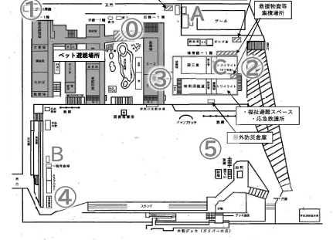
飼養場所の設営
7
資材の確保
資材の保管場所
●●●倉庫

Slide 16

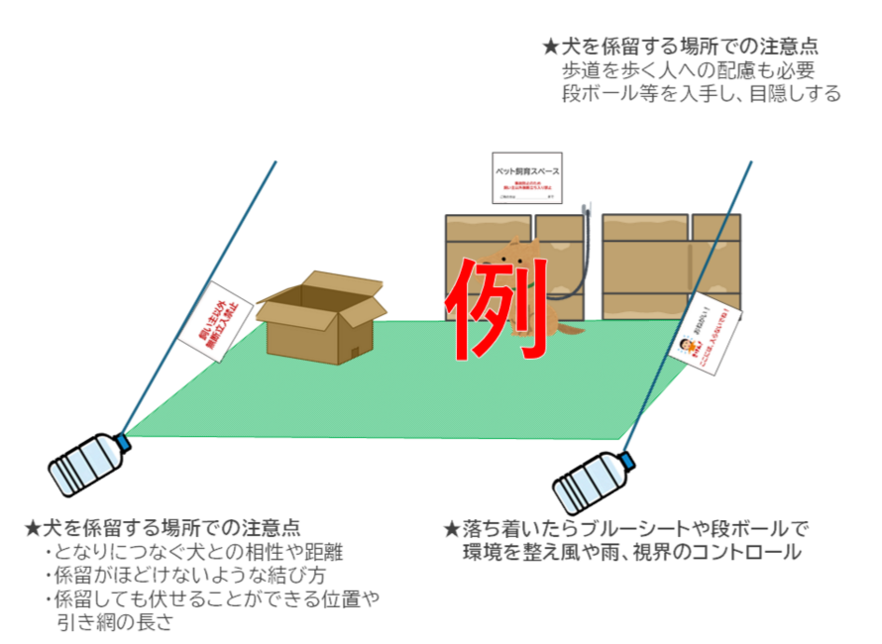
飼養場所の設営
8
飼養場所の設営
安全にペットを飼養するために
飼養場所の設営をしましょう。
下図のとおり飼養場所を設置する。
様式01：飼養場所の掲示物
設営手順
手順 | 設営内容
1 | ブルーシートを敷く
2 | ペットボトルに砂を入れて重りをつくる
3 | 重りと柱を紐で結ぶ
4 | 紐に掲示物（様式01）を貼る
5 | 段ボールが調達でき次第、目隠しを作る
設営のイメージ

Slide 17
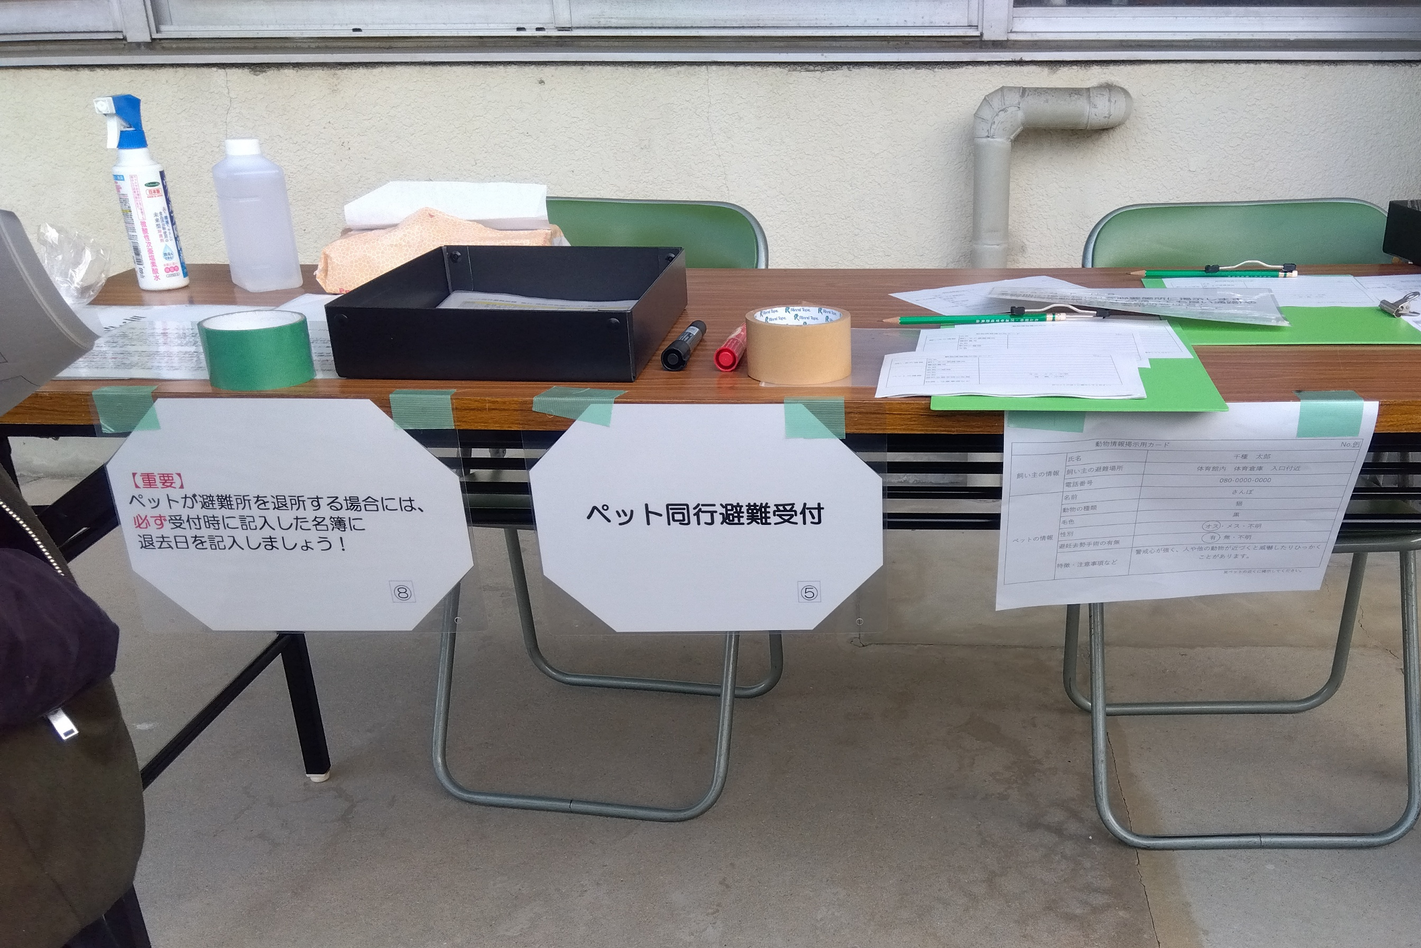
飼養場所の設営
9
飼い主受付の設営
避難所に来たペットを把握するために
飼い主受付を設置しましょう。
受付場所に机と椅子を設置し、受付案内（様式02）を机に掲示する。
様式02：受付案内
受付をするために必要なペット受付名簿（様式03）と筆記用具を用意する。
様式03：ペット受付名簿
飼い主受付の完成イメージ
（完成イメージ）
© 愛知県、場所：名古屋市
© 愛知県、場所：新城市

Slide 18
飼養場所の設営
10
飼い主受付への案内
避難所にペットを連れて避難した飼い主が
最初に飼い主受付にたどりつけるようにするため
飼い主受付への案内を掲示しましょう。
飼い主の受付場所を示した案内（様式04）を、下図のとおり掲示する。
様式04：飼養場所の案内
案内の掲示場所
様式04-1
様式04-2
様式04-3

Slide 19
飼養場所の設営
避難所開設・運営の
責任者への報告
11
ペット対応の状況報告のために
受付を開始する旨を報告しましょう。
飼い主の飼養場所の設営が完了したことを責任者に報告し、これより飼い主受付を開始し、ペットを飼養場所へ収容する旨を伝える。

Slide 20
ペット受入れ
12
飼い主の受付
飼養場所へペットを受け入れるために
飼い主を受け付け、飼養ルールの説明をしましょう。
飼い主受付マニュアル（様式05）をもとに飼い主の受付を行う。
様式05：飼い主受付マニュアル
飼い主へ、ペットを収容したら、飼い主自身の受付をするように伝える。

Slide 21
ペット受入れ
避難所開設・運営の
責任者への報告
13
避難所で受け入れたペットの状況を共有するため
責任者にペットの頭数等を報告しましょう。
避難所に収容したペットの頭数と飼い主の人数について責任者に適宜報告する。
様式03：ペット受付名簿
様式05：飼い主受付マニュアル
緊急的な対応
緊急的な対応を要する事項があれば責任者と相談する。
報告
受入れを開始して落ち着いたタイミング、日没後など、定期的に避難所受付とも連携しましょう。

Slide 22
運営体制の確立
14
飼い主の会の設立
組織的な運営をしていくために
飼い主の会を立ち上げましょう。
今後の運営体制について検討するために、避難所にいる飼い主全員を集める。
「飼い主の会」設置のお知らせ（様式06）をもとに、改めて飼い主の会の説明を行う。
様式06：「飼い主の会」設置のお知らせ
「飼い主の会」で役割分担を決める。
様式07：役割分担表

Slide 23
運営
15
飼い主の会の運営
適切にペットを飼養し、飼養場所の維持管理を
飼い主同士で協力して行いましょう。
役割分担表に沿って作業する。
飼い主の会で定期的なミーティングを行い、役割分担について見直しを行う。
飼い主同士での協力
家の片づけや職場への復帰、育児などにより、災害時にはペットの飼養にまで常に目を配ることができない場合もあります。そのため、当番制にするなどして、飼い主同士が協力し合い、ペットの世話を分担しましょう。

Slide 24
避難所の統合・閉鎖への対応
16
閉鎖に向けた対応
避難所を閉鎖するために
掃除や資材の返却等を行いましょう。
ペットに関する情報の円滑な引継ぎを行うため、これまでの運営状況に関する情報や書類を整理し、避難所運営委員会へ渡す。
飼養場所全体の掃除や使用した資材の返却、整理整頓を行う。
掃除・整理整頓
完全に閉鎖する際の掃除や整理整頓は、最後に残った人ではなく、飼養場所を使った人が再度集まって行いましょう。

Slide 25
様式集
様式01：飼養場所の掲示物
様式02：受付案内
様式03：ペット受付名簿
様式04：飼養場所の案内
様式05：飼い主受付マニュアル
様式06：「飼い主の会設置」のお知らせ
様式07：飼い主の会 役割分担表
参考 ：その他掲示物

Slide 26

犬の飼養場所
いぬのしようばしょ
様式01-1

Slide 27

猫の飼養場所
ねこのしようばしょ
様式01-2

Slide 28
ペットの 飼養場所
しようばしょ
様式01-3

Slide 29
ペットの飼養場所
しようばしょ
ご利用・ご用の方は
飼い主受付へ
お越しください
りよう
よう
かた
かいぬしうけつけ
こ
様式01-4

Slide 30

おねがい！
ここには、入らないでね！
はい
様式01-5

Slide 31
飼い主以外 立入禁止
かいぬしいがい
たちいりきんし
ご用の方は飼い主受付まで
よう
かいぬしうけつけ
様式01-6

Slide 32
飼い主受付
かいぬしうけつけ
入室・退室の際は
必ず台帳に
記入しましょう
にゅうしつ
たいしつ
さい
かなら
だいちょう
きにゅう
様式02-1

Slide 33
飼い主
かいぬし
うけつけ
受 付
様式02-2

Slide 34
避難所利用者登録票 | No.
飼い主受付 | No.
ペット受付名簿
飼い主氏名
携帯電話
ペットの なまえ |  |  |  |  | 性別 | オス ・ メス ・ 不妊去勢済
動物名・ 種類 | 小型犬・中型犬・大型犬 猫 ・ その他（ ） |  |  |  | 品種
年齢 | 歳 |  |  |  | 健康状態 | 良好 ・ 不良( )
性格 | 人なつこい ・ 大人しい ・ 咬む ・ 吠える ・ その他（ ）
毛色・特徴
混合ワクチン | 済 ・ 未 | ノミ・ ダニ駆除 | ノミ・ ダニ駆除 | 済 ・ 未 |  | マイクロチップ |  | 有 ・ 無
犬のみ
 | 市町村の登録 |  | 済 ・ 未 | フィラリア | フィラリア | 済 ・ 未 | 狂犬病 予防接種 |  | 済・ 未
（ｷﾘﾄﾘ）
避難所利用者登録票 | No.
飼い主受付 | No.
ペット用名札
名前
年齢・性別 | 歳 |  | オス ・ メス ・ 不妊去勢済 | オス ・ メス ・ 不妊去勢済
飼い主氏名
緊急連絡先
飼い主の場所 | ※避難所での生活場所が決まったら記入してください
性格・注意事項 | 人なつこい | 大人しい |  | 咬む | 吠える
 | その他（ ）
飼い主からの メッセージ
様式03

Slide 35
飼い主受付
かいぬしうけつけ
様式04-1

Slide 36
飼い主受付
かいぬしうけつけ
様式04-2

Slide 37
飼い主受付
かいぬしうけつけ
様式04-3

Slide 38
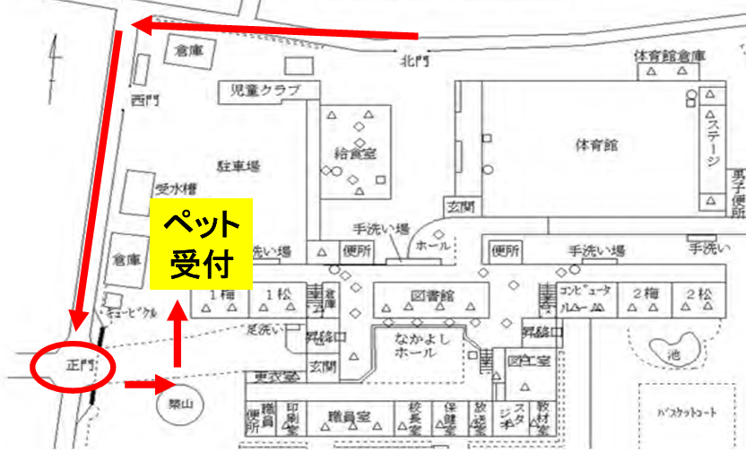
ペットと一緒に避難した方は 下の地図の道順にそって、 正門から入り受付をしてください
（北門用の案内図）
いっしょ
ひなん
かた
した
ちず
みちじゅん
せいもん
はい
うけつけ
飼い主
受付
様式04-4

Slide 39
ペットと一緒に避難した方は 正門から入り受付をしてください
（正門用の案内図）
いっしょ
ひなん
かた
せいもん
はい
うけつけ
飼い主
受付
様式04-5

Slide 40

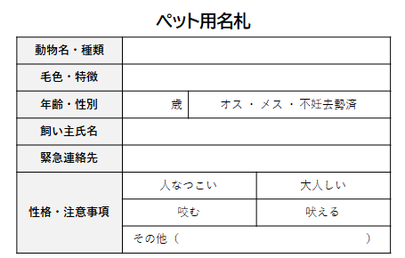
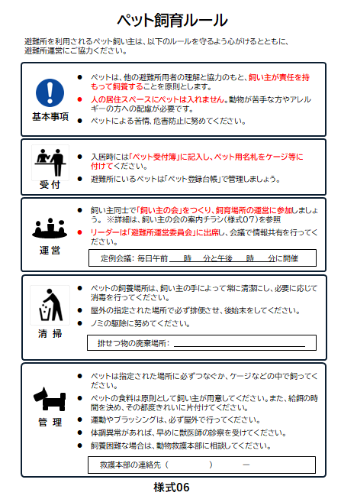
飼い主受付マニュアル
災害時に避難所にペットと共に避難してきた飼い主への受付対応は、以下4つの流れで実施しましょう。
1
受付書類の記入依頼
飼い主受付の担当者は、飼い主に「ペット受付名簿（様式03上部）」と「ペット用名札（様式03下部）」の記入を依頼します。
記入後、「ペット受付名簿」を回収し、「ペット登録台帳（様式05-3）」へ転記して、飼い主番号を決めます。
飼い主受付の担当者が飼い主番号を記入後、「ペット用名札」を切り取って飼い主に渡し、ペットを識別できるようにケージなどに貼り付けてもらいます。
「ペット登録台帳」の避難所等利用者登録票Noについては、適宜、飼い主受付の担当者が避難所受付へ行き、記入してください。
2
必要物品の確認
飼い主が持参しているケージ、リード、フードなどの必要物品を確認します。不足しているものがあれば、避難所に備蓄されている物資や支援物資の中から、代用できるものがないかを確認します。
3
飼養ルールの案内
「飼養ルール（様式05-2）」を渡し、避難所での飼養ルールを説明し、遵守を依頼します。
また、「飼い主の会設置のお知らせ（様式06）」を渡し、後ほど招集する旨を伝えます。
4
飼養場所への案内
飼い主受付の担当者は、飼養場所まで直接誘導、または飼養場所までのペットの経路を説明し、飼養場所の利用方法を説明したうえで、飼養場所へ飼い主にペットを収容させます。
様式05-1

Slide 41



飼養ルール
避難所を利用される飼い主は、以下のルールを守るよう心がけるとともに、避難所運営にご協力ください。
ペットは、飼い主が責任をもって飼養することを原則とします。
動物が苦手な人やアレルギーを持つ人へ配慮し、他の避難所利用者の理解が得られるように適正飼養に努めましょう。
ペットによる苦情や危害の防止に努めてください。
閉鎖時には飼養場所を利用したすべての飼い主が、協力して清掃を行い、原状復帰を行いましょう。
基本事項
入居時に、ペット用名札をケージ等に付けてください。
退去時にも、必ず受付にお知らせください。
受 付
飼い主同士で飼い主の会をつくり、飼養場所の運営に参加しましょう。 ※詳細は、飼い主の会の案内チラシ（様式06）を参照
運 営
ペットの飼養場所は、飼い主の手によって常に清潔にし、必要に応じて消毒を行ってください。
屋外の指定された場所で排便させ、決められた汚物の処理場所において適切に後始末を行ってください。
清 掃
排泄物の廃棄場所： ____ ____ ___ ____ ____ ___ ___ ____ ________ ____ ____ _
ペットは指定された場所につなぐか、ケージなどで飼ってください。
ペット用の物品は共用スペースへ持ち込まないようにしてください。
ペットの食料は原則として飼い主が用意してください。また、給餌の時間を決め、その都度きれいに片付けてください。
散歩や運動は、必ず決められた場所や方法で行ってください。
ペットの衣類や食器の清掃、ブラッシングやシャンプーは決められた場所や方法で行ってください。
体調異常があれば、早めに獣医師の診察を受けてください。なお、巡回診療等の情報は掲示板でお知らせします。
飼養困難な場合は、最寄りの動物病院や、獣医師会が設置する動物救護本部に相談してください。
管 理
動物救護本部の連絡先 （＿＿＿＿＿）＿＿＿＿ー＿＿＿＿＿＿
様式05-2

Slide 42
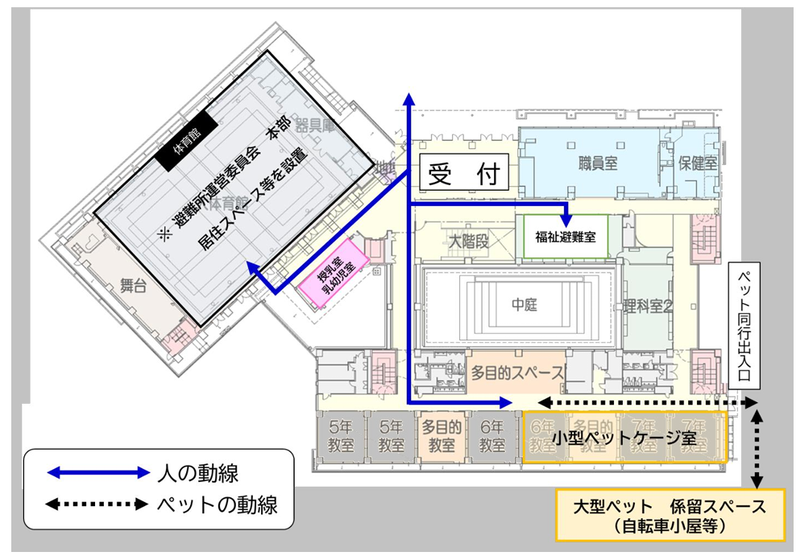
飼養ルール
ペットについては、他の避難所利用者の経路と交差しないよう、下の経路に従って移動してください。
ペットの経路
飼い主受付
様式05-2

Slide 43
ペット登録台帳
避難所名
番号 | ペットの なまえ | 動物の 種類 | 品種 | 性別 | 特徴 (毛色・体格、迷子札の有無など) | マイクロチップ | 犬のみ記載 |  | 飼い主の 氏名/連絡先 |  | 受付担当の 記入欄
 |  |  |  |  |  |  | 市町村の 登録 | 狂犬病 予防接種 |  |  | 組名 | 入所日 | 退所日
記入例 | グレイ | 犬 | ﾐﾆﾁｭｱ ｼｭﾅｳｻﾞｰ | オス | 灰色、中型 迷子札あり | 有 ・ 無 | 登録済 ・ していない | 注射済 ・ していない | 氏名 | 愛知 太郎
 |  |  |  |  |  |  |  |  | 電話 | (123) 1234-1234
 |  |  |  |  |  |  |  |  |  |  |  | / | /
 |  |  |  |  |  |  |  |  |  |  |  | / | /
 |  |  |  |  |  |  |  |  |  |  |  | / | /
 |  |  |  |  |  |  |  |  |  |  |  | / | /
 |  |  |  |  |  |  |  |  |  |  |  | / | /
 |  |  |  |  |  |  |  |  |  |  |  | / | /
 |  |  |  |  |  |  |  |  |  |  |  | / | /
 |  |  |  |  |  |  |  |  |  |  |  | / | /
様式05-3

Slide 44
「飼い主の会」設置のお知らせ
ペットの飼養場所を維持管理し、飼い主同士が協力し安心して生活するため、ペット同行避難者による「飼い主の会」を設置します。飼い主の皆さまには、趣旨をご理解のうえ、参加・協力をお願いします。
目的
本会は、避難所におけるペットの適正な飼養環境を維持し、飼い主相互の協力により衛生・安全の確保およびトラブルの防止を図るとともに、避難所運営委員会と連携し円滑な避難所運営に寄与することを目的とします。
対象者
ペットを連れて避難されている飼い主
位置づけ
本会は、ペット同行避難者による自主的な協力組織として活動します。避難所運営委員会が組織する各運営班と連携してペットの管理を行います。ただし、飼い主も避難所利用者ですので、飼い主も避難所運営委員会に属することが前提です。
避難所を利用する飼い主
避難所運営委員会
衛生管理
保健衛生班
飼い主の会
名簿管理
総務班
情報発信
連絡広報班
相談
物資管理
食料・物資班
動物関係従事者
獣医師会
ボランティア
飼養場所
施設管理班
所在把握
車中泊避難スペース運営班
在宅支援
屋外支援班
様式06

Slide 45
「飼い主の会」設置のお知らせ
主な活動内容
飼い主同士で協力してペットの適正飼養や健康管理、物資の管理、情報共有、苦情対応などを行います。
項目 | 作業概要 | 作業内容
避難所運営委員会との連絡・調整 | 避難所全体の運営会議に参加し、飼養場所の状況を報告する | 避難所全体の運営会議に参加し、頭数、トラブル、物資状況などを報告する 会議の情報を飼い主に周知する
飼い主同士のミーティング | 定期的にペット飼い主を集め、当番の不公平感等、運営上の課題について話し合い、改善を図る | 毎日〇時に定例で行う
飼い主とペットの名簿管理 | 飼い主の氏名、ペットの頭数などの情報を、名簿として管理し、情報を共有する。 | 専用のバインダーに綴る 発災当日は1時間毎、翌日以降は〇時と〇時に行う。
苦情への対応 | 苦情を丁寧に聞き取り、飼い主へ必要な対策を指示し、協力して対応すると共に、再発防止策をすべての飼い主へ周知する。 | ミーティング時に周知する
掲示板の運営 | ボランティアや獣医師の訪問予定、市町村からの連絡事項等を掲示し、情報共有を図る | ○○○に設置したペット専用掲示板に、毎日〇時に最新情報を更新する
支援物資の調達・配布 | 届いたフードやペットシーツを平等に分配し、在庫が少なくなったら避難所運営委員会へ要請する | 毎日〇時に物資を提供する 足りない物資は避難所運営委員会に要請する
清掃作業 | 飼養場所、共有通路、排泄場所の清掃スケジュールを作成し、清掃を実施する | 毎日〇時に定例で清掃を行う
見回り活動 | 感染症（下痢など）の兆候がないか確認し、異常があれば隔離スペースへの移動を検討する | 毎日〇時に巡回を行う 問題が発生していたらすぐに避難所運営委員会に報告する
車中泊ペット避難の運営管理 | 車中泊受付情報の共有、ペット連れ区画の配置調整、脱走などのトラブル対応を行う。 | 駐車場の〇〇〇をペット連れ専用エリアにし、車中泊避難スペース運営（駐車場管理）班と情報共有を行う。
在宅避難への支援 | ボランティアや獣医師の訪問予定、支援物資の配給、市町村からの連絡事項等の情報提供を行う。 | 屋内支援班へ、ペット専用掲示板により情報提供を依頼する。
個別対応が必要なペットへのフォローアップ | 飼い主の一時不在、体調不良、鳴き続ける、妊娠、多頭飼養など、支援を必要とする飼い主に対して適切なサポートを行う。 | 一時不在にする飼い主の名前、連絡先、おおよその行き先を確認する。 相談先：動物救護本部（愛知県獣医師会） TEL：052-961-3435
様式06

Slide 46
飼い主の会 役割分担表
役割 | 月 | 火 | 水 | 木 | 金 | 土 | 日
避難所運営委員会との連絡・調整
飼い主同士のミーティング （司会）
飼い主とペットの名簿管理
苦情への対応
掲示板の運営
支援物資の調達・配布
清掃作業
見回り活動
車中泊ペット避難の運営管理
在宅避難への支援
様式07

Slide 47
排泄物は きちんと 処理しましょう
はいせつぶつ
しょり
参考1

Slide 48
臭いは苦情の 原因です。 みんなで協力して 掃除しましょう！
にお
くじょう
げんいん
きょうりょく
そうじ
参考2

Slide 49
排水溝を清潔に 抜け毛や食べ残しを片付けましょう！
はいすいこう
せいけつ
ぬ
け
た
のこ
かたづけ
参考3

Slide 50
ルールを守り みんなで協力して 愛犬・愛猫を 守りましょう！
まも
きょうりょく
あいけん
あいびょう
まも
参考4

Slide 51

飼い主の方は必ず毎日確認してください
ペットに関する 専用掲示板
参考5

Slide 52
ペットの排泄物置き場
はいせつぶつおきば
にお
も
臭いが漏れないようにビニールの口をしっかりと結びましょう
排泄した場所はしっかりと清掃しましょう
くち
むす
はいせつ
ばしょ
せいそう
せいけつ
ぬしどうし
きょうりょく
たもち
飼い主同士、協力して清潔に保ちましょう
参考6

Slide 53
かいぬし
飼い主ミーティング
【日時】
月 日 時 分から
【場所】
ペットを避難させている一世帯の代表者一名、必ずご参加下さい。
参考7

Slide 54
しょくじじかん
ペットの食事時間
午前 ～
午後 ～
参考8

Slide 55
いったん帰宅しますが、 ○日〇時に集まって 清掃します。
飼い主一同 代表者 ： ○○ 連絡先 ： 090－1234－5678
参考9

Slide 56
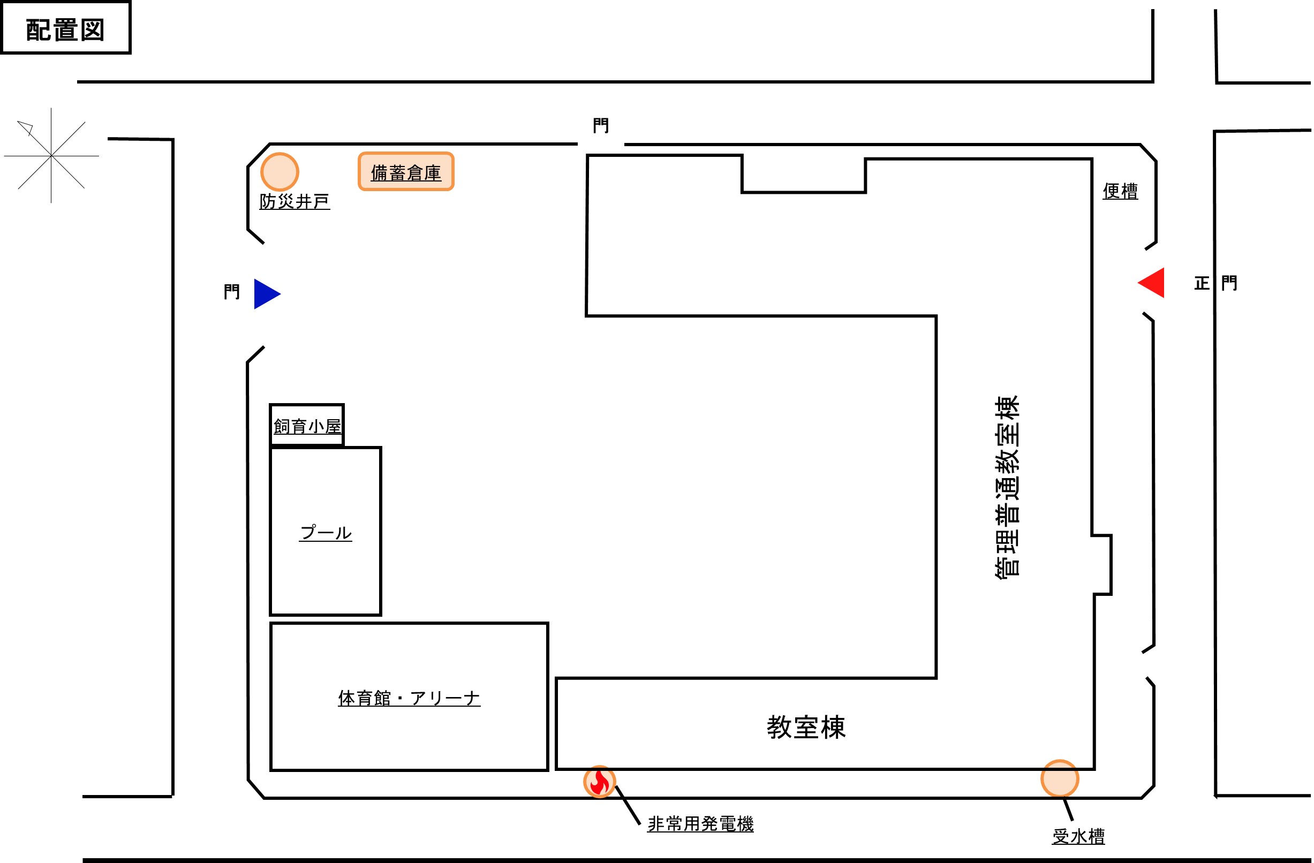
さんぽ ばしょ
ペットの散歩場所
ふきん
さんぽ
この付近はペットが散歩します
さんぽばしょ
ペットの散歩場所
参考10

Slide 57
ね こ 運 動 中
うんどうちゅう
午前 ～
午後 ～
あ
扉を開けないで！
とびら
参考11

Slide 58


どうぶつ とお
ここは動物も通ります
参考12

Slide 59
いぬ さんぽ
犬が散歩します
参考12

Slide 60

ペットの資材洗い場
しざい あら ば
この場所ではペットの資材を洗っています。
使用可
使用可
参考13

Slide 61

せんたくばしょ
ペットの洗濯場所
この洗濯機はペットの資材の洗濯に
使用しています。
使用可
使用可
参考14

